Slide 1


Оценка на ефективността на електрическо зашеметяване тип „опашка – напред“, последвано от охлаждане в смес от вода и лед, като метод за зашеметяване и умъртвяване на калкан и морски език
ТРАКИЙСКИ УНИВЕРСИТЕТ
ВЕТЕРИНАРНОМЕДИЦИНСКИ ФАКУЛТЕТ
Effectiveness of tail-first dry electrical stunning, followed by immersion in ice water as a slaughter (killing) procedure for turbot (Scophthalmus maximus) and common sole (Solea solea). Aquaculture, 455, 22-31.

Slide 2
Въведение:
Липса на регламентирани критерии и изисквания, касаещи хуманното отношение при умъртвяване на риби за човешка консумация, но е в сила ключовото правило, т.е. предпазване от всяка болка, уплаха или страдание, които могат да бъдат избегнати;
Липса на единно научно мнение относно способността на рибите да изпитват болка и страдание:
  редица литературни данни обаче сочат, че независимо от липсата на неокортекс, при рибите са развити нервни центрове, изпълняващи аналогична функция, поради което те адекватно възприемат и реагират на застрашаващи ги стимули;
Това налага разработването на методи, водещи до незабавна и перманентна загуба на съзнание и чувствителност;

Slide 3
Въведение:
Зашеметяването чрез прилагане на електричен ток (сухо или във вода) е един от най-често проучваните методи към момента;
Сухото електрозашеметяване обаче е свързано с някои чисто практически затруднения при обработка на голям брой риби:
  попадане на рибите в апарата в произволна позиция протича-не на електричен ток през тялото, а не директно през главата (мозъка) зашеметяването (загубата на съзнание) не настъпва незабавно, т.е. в рамките на 1 сек.;
Необходимост от разработване на протокол за сухо електро-зашеметяване, водещ до ефективна и моментална загуба на съзнание независимо от позицията на рибата в апарата.

Slide 4
Основни цели на експеримента:
Да се определят параметрите на тока, водещи до ефективно сухо електрозашеметяване на калкан и морски език, при навлизане на рибите в апарата за зашеметяване с опашката напред (вместо традиционната технология „глава-напред“);
Зашеметяването да бъде последвано от адекватен метод за умъртвяване, недопускащ възвръщане на съзнание и чувствителност, съдейки по резултатите от електро-енцефалографско изследване (ЕЕГ);
Да се разработи нов практически метод за зашеметяване и умъртвяване на риби, който изключва необходимостта от предварително ориентиране на рибите в апарата.

Slide 5
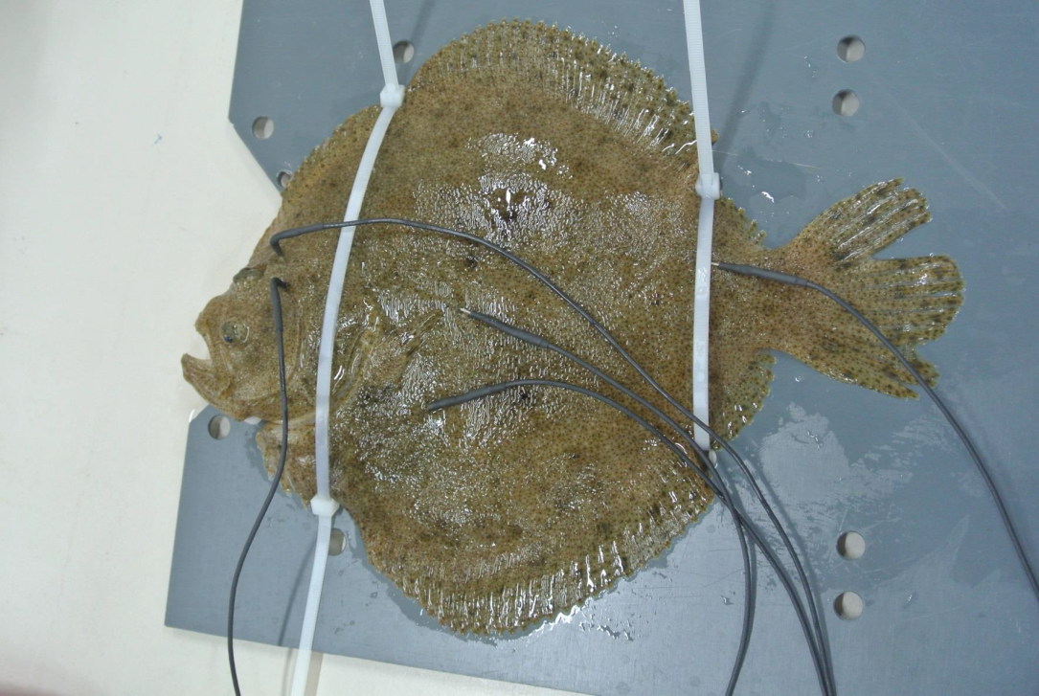
Опитна постановка
В изследването бяха включени общо 85 риби от видовете калкан (n = 47) и морски език (n = 38).
ЕЕГ електроди: повърхностна част на мозъчната кора
Електрод за заземяване: подкожно в областта на опашката
ЕКГ електроди: подкожно, вентрално и дорзално от горната гръдна перка
Калкан, оборудван с електроди за ЕЕГ и ЕКГ
(ЕЕГ и ЕКГ записите започнаха 30 сек. преди зашеметяването и продължиха до 5-тата минута след него)

Slide 6
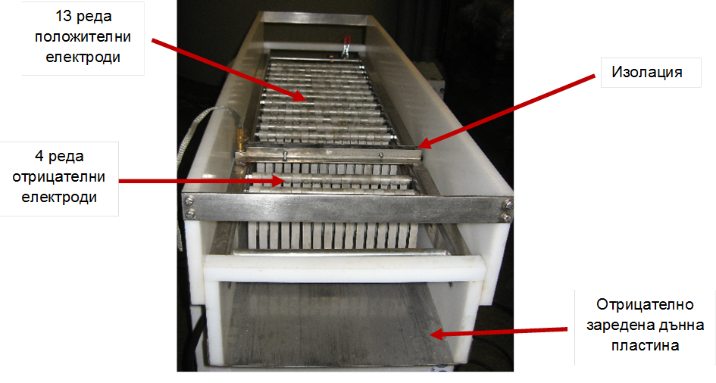
Зашеметяването бе извършено с апарат за сухо електрозашеметяване STANSAS (Seaside A/S, Stranda, Норвегия).
Опитна постановка
Модифициран на апарат за електрическо зашеметяване тип „опашка – напред“

Slide 7
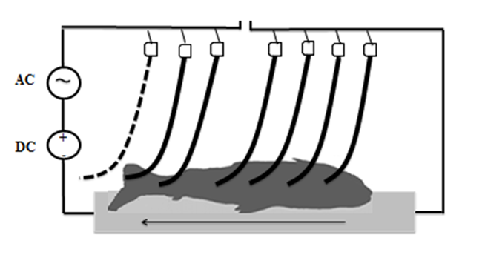
Опитна постановка
Рибите бяха разделени в 2 опитни групи:
Група 1 – двукратно зашеметяване: кратко зашеметяване за 1 сек., последвано след 1 минута от второ – дълго зашеметяване за 20 сек.
Група 2 – само дълго зашеметяване (20 сек.).
Калкани от група 2 – „глава-напред“, всички останали риби – „опашка-напред“.
Риба, поставена в апарата за зашеметяване в позиция „опашка - напред“ (стрелката на фигурата показва посоката на навлизане на рибата в апарата)

Slide 8
Опитна постановка
Краткото зашеметяване бе извършено, за да се установи дали приложеният електричен ток води до моментална загуба на съзнание (т.е. в рамките на 1 сек.);
Дългото зашеметяване имаше за цел да се потвърди, че периодът на безсъзнание трае достатъчно дълго, позволявайки хуманно умъртвяване на рибите без възстановяване на съзнание и чувствителност.

Slide 9
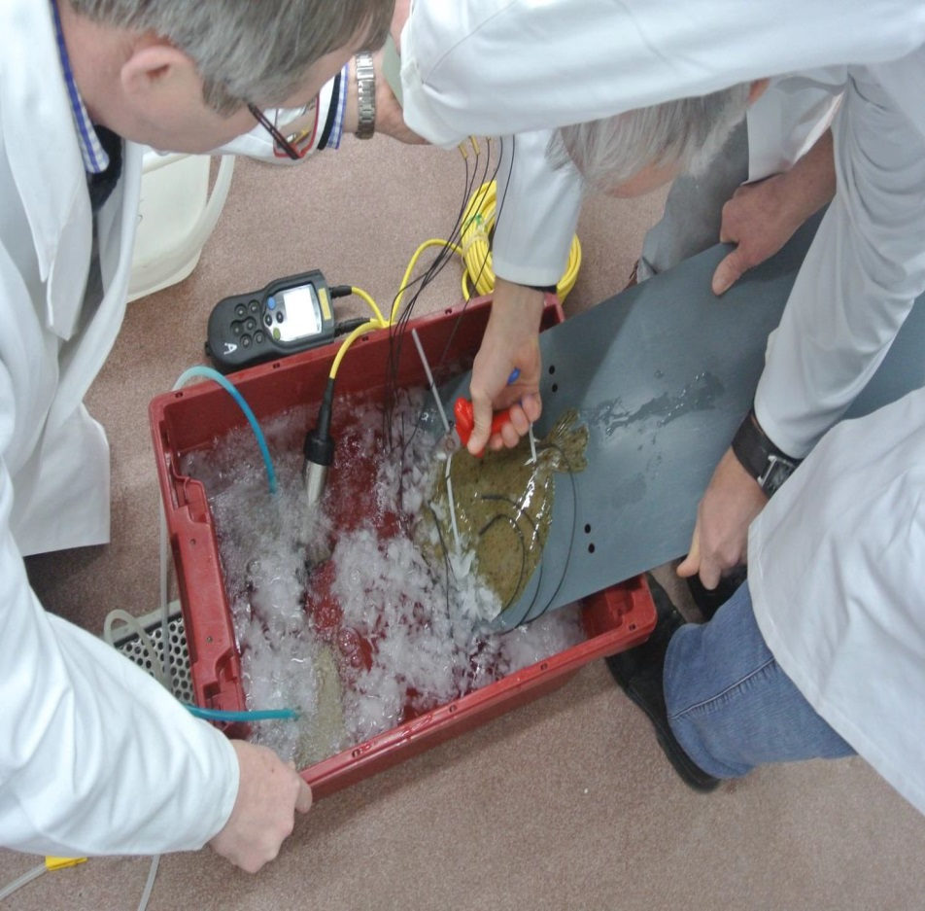
Опитна постановка
Тестове за определяне на нивото на съзнание и чувствителност:
1. ЕЕГ в отговор на болеви дразнения;
2. Поведенчески реакции към болеви дразнения (3 одрасквания с игла);
3. Движения на хрилните капачета - след дълго зашеметяване по скала от 0 до 5;
4. Реакции към вибрация - три леки до умерени почуквания по стената на полистиреновата кутия;
5. ЕКГ записи (сърдечна честота, сърдечен ритъм, честотни и ритъмни отклонения).
След дълго зашеметяване – охлаждане в полистиренови кутии, съдържащи смес от вода и лед.

Slide 10
Основни наблюдения и резултати
Кратко (1 сек.) зашеметяване
След кратко зашеметяване, 25 от 26 калкана и 9 от 10 морски езика показаха ясни признаци на генерализирано епилепти-формено състояние, съдейки по ЕЕГ:
  статистически – приложените параметри на тока водят до незабавно зашеметяване при минимум 83% от калканите;
Наблюдавани бяха съществени несъответствия между резултатите от ЕЕГ и поведенческата реактивност:
  някои калкани реагираха поведенчески на болеви дразнения без признаци на възстановена мозъчна активност;
  нито един морски език не показа поведенческа реакция към болка, независимо, че 80% от тях бяха възвърнали съзнание, съдейки по ЕЕГ;
  следователно – наличието на някои поведенчески реакции не е обективен показател за наличие на съзнание, както и липсата на подобни реакции не е категоричен признак на пълно безсъзнание.

Slide 11
Основни наблюдения и резултати
Дълго (20 сек.) зашеметяване
Статистическата вероятност за ефективно зашеметяване на калкани чрез прилагане на 3,88 ± 1,26 A_{rms} за 1 сек. и 1,44 ± 0,41 A_{rms} за 19 сек. е 74% – 80%;
Статистическата вероятност за ефективно зашеметяване на морски език чрез прилагане на 1,20 ± 0,59 A_{rms} за 1 сек. и 0,36 ± 0,15 A_{rms} за 19 сек. е 80% – 87%;
Зашеметяването тип „опашка-напред“, последвано от охлаждане с смес от вода и лед, е потенциално ефективен метод за предизвикване на състояние на безсъзнание и хуманно умъртвяване на риби, но изисква прилагане на електричен ток с по-високо напрежение и сила в сравнение с традиционната технология „глава-напред“.

Slide 12
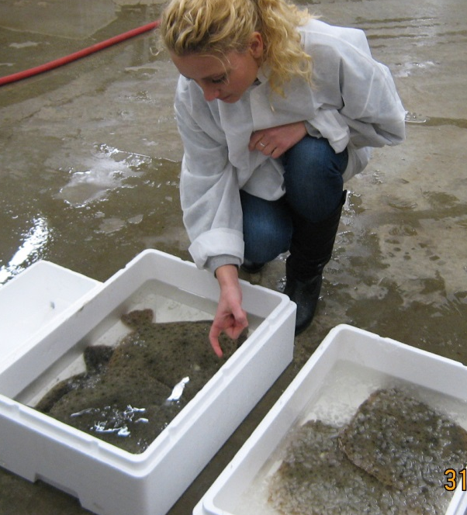
Основни наблюдения и резултати
Реакция към вибрация
Възстановява се значително по-бързо в сравнение с електри-ческата мозъчна активност и поведенческата реакция към болеви дразнения;
Значително по-стабилна в сравнение с отговора на болеви дразнения, тъй като се запазва значително по-дълго време след зашеметяването;
До момента не е напълно изяснено до каква степен тази реакция може да бъде използвана като индикатор за възвръщане на съзнание, но бази-райки се на резултатите от ЕЕГ, предполагаме, че реакциите към вибрация вероятно са неволеви и не включват съзнателна дейност.

Slide 13
Основни наблюдения и резултати
Сърдечна и дихателна дейност
Значително по-стабилни сърдечна и дихателна дейност при калканите:
  калканите не демонстрираха признаци на брадикардия дори към 5-тата мин. след дълго зашеметяване за разлика от морските езици;
  движенията на хрилните капачета при калканите започнаха да намаляват много по-късно, като дори на 75-тата мин. някои калкани все още проявяваха минимални признаци на дишане;
Двата вида риби показаха напълно различни модели на дишане след дълго зашеметяване:
  морски езици – признаци на дихателна дейност на 30-та сек. след зашеметяването, последвани от прогресивно отслабване на дишането;
  калкани – липсваща дихателна дейност на 30-тата сек., последвана от усилване и/или учестяване на оперкуларните движения;
  и при двата вида риби наличието на дихателни движения не бе последвано от възвръщане на равновесие и/или възстановяване на нормалната мозъчна активност.

Slide 14
Основни заключения
Незабавно зашеметяване на калкан (тип опашка-напред) може да бъде постигнато чрез прилагане на 2,39 ± 0,91 A_{rms} за 1 сек., докато при морските езици разработването на метода изисква допълнителни изследвания;
Ефективно зашеметяване без възвръщане на съзнание може да се постигне чрез прилагане на 3,88 ± 1,26 A_{rms} за 1 сек. и 1,44 ± 0,41 A_{rms} за 19 сек. при калкани и 1,20 ± 0,59 A_{rms} за 1 сек. и 0,36 ± 0,15 A_{rms} за 19 сек. при морски езици, последвано от охлаждане в смес от вода и лед;
Независимо че калканът и морският език са близки (плоски) видове риби, те проявяват значителни физиологични и поведенчески различия: калканите показват значително по-стабилни сърдечна и дихателна дейност, докато морските езици се характеризират с по-висока поведенческа реактивност;
Поведенческите реакции не винаги са в пряка корелация с нивото на мозъчна активност, което трябва да се има предвид в случаите, в които за определяне на степента на съзнание се използват единствено поведенчески показатели.

Slide 15
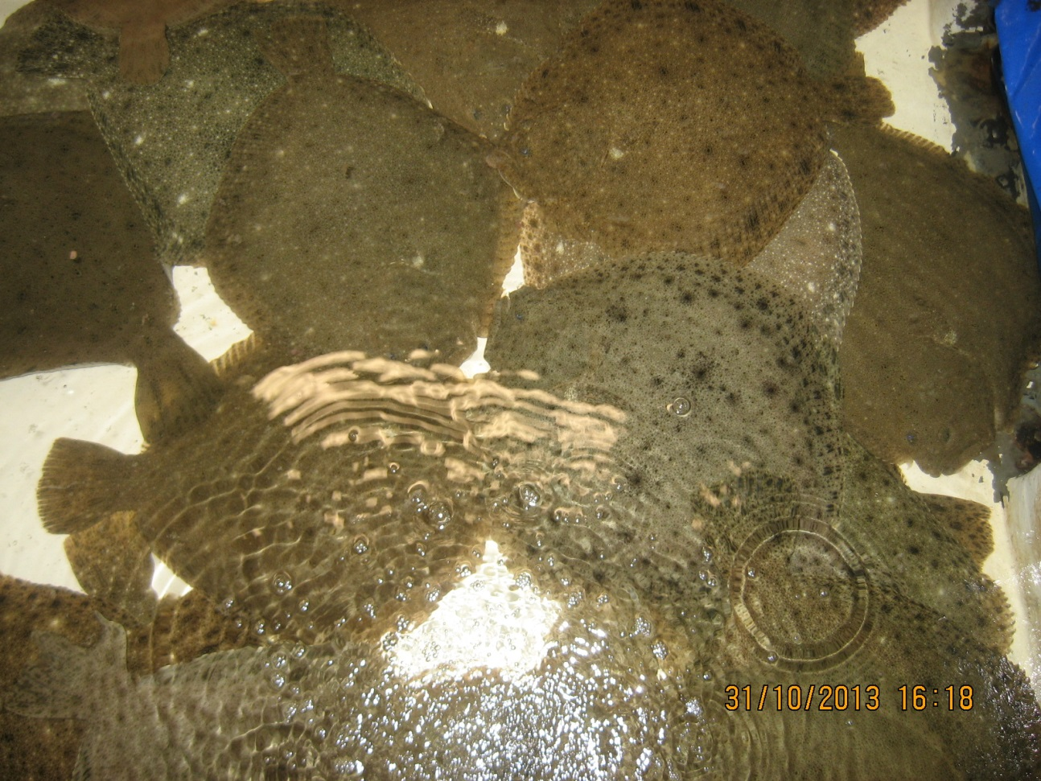
Благодаря за вниманието!

